Slide 1
関係代名詞
Notes:
Fruit Basket Turnover
関係代名詞は フルーツバスケットで導入
Anyone who has a catなど
Anyone who plays—
Anyone who knows—
Anyone who can –
Anyone who speaks—
Anyone who has –
Anyone who likes –
Anyone who doesn’t –
始めは教師が言う。黒板に簡単なものを書いておいて、
慣れてきたら、鬼になっている生徒に言わせる。
ゲーム後にパワーポイントで説明
1. Move desks back. (or to the walls and windows.)
2. Make a big circle.
3. The number of chairs is one fewer than the number of participants
4. First, one student(or I ) stand in the center and say,” Move, anyone who has a cat.”
5. The person who fits the description moves to another chair.
6. Because the chairs are one short, a person is without a chair.
7. The person who lost a seat stands in the center, say, ”Move, anyone who～” .

Slide 2
Who’s this?
She’s a special woman.

Slide 3
ホウキにのることができる ／ 女性
can ride a broom
／
a woman
a ［can ride a broom］ woman

Slide 4
a woman
who can ride a broom
ホウキに乗ることができる女性

Slide 5
袋の中の ／ アメ
in the bag
／
candies
candies ［in the bag］
英語では説明の部分が２語以上になると説明部分を後ろに置きます。

Slide 6
ホウキに乗ることができる女性
女性／彼女はホウキに乗ることができます
文をくっつけるには接続詞が必要！
接続詞（接着剤）
a woman
＋
She can ride a broom
a woman
who
can ride a broom

Slide 7
関係代名詞とは
接続詞（接着剤）
a woman
＋
She can ride a broom
a woman
who
can ride a broom
③
関係代名詞
①
②
Point
①前の名詞と関係があること（前の名詞の説明）という意味
②後ろの文の名詞の代わりもしているよと言う意味
③説明されている部分を先行詞という

Slide 8
What’s this?
It’s a broom.

Slide 9
What’s this?
It’s a special broom.

Slide 10
飛ぶことができるホウキ
ホウキ ／そのホウキは飛ぶことができる
接続詞（接着剤）
a broom
＋
the broom can fly
a broom
which
can fly

Slide 11
関係代名詞 who か which か？
a woman who can ride a broom
a broom which can fly
関係代名詞の前にある名詞が
人
who
先行詞
人以外
which

Slide 12
関係代名詞節
a woman ［who can ride a broom］
a broom ［ which can fly］
Point
①関係代名詞に続く部分は先行詞の修飾（説明）をする
②先行詞と関係代名詞の部分で１つのまとまり
③先行詞が
を使う
人以外の時には which
人の時には who

Slide 13
関係代名詞
を使ってみよう。Let’s practice

Slide 14
①
［丘の上にたっている］家
a house
＋
the house stands on the hill
a house
［ ］
which
stands on the hill

Slide 15
②
［耳の長い］犬
a dog
＋
the dog has long ears
a dog
which
［ ］
has long ears

Slide 16
③
［速く走る］自転車
a bike
＋
the bike runs fast
a bike
which
runs fast
［ ］

Slide 17
④
［他の星からやって来た］宇宙船
a spaceship
it came from another planet
＋
a spaceship
came from another planet
［ ］
which

Slide 18
⑤
［日本で作られた］車
a car
＋
it was made in Japan
a car
which
was made in Japan
［ ］

Slide 19

⑥
［京都に住んでいる］友達
a friend
＋
the friend lives in Kyoto
a friend
who
lives in Kyoto
［ ］

Slide 20
⑦
［向こうで走っている］男性
a man
＋
he is running over there
a man
who
is running over there
［ ］

Slide 21
⑧
［ギターを弾ける］少女
a girl
＋
she can play the guitar
a girl
［ ］
who
can play the guitar

Slide 22
⑨
［窓を開けた］少年
a boy
＋
he opened the window
a boy
［ ］
who
opened the window

Slide 23
⑩
［みんなに愛された］歌手
a singer
＋
he was loved by everyone
a singer
［ ］
who
was loved by everyone

Slide 24
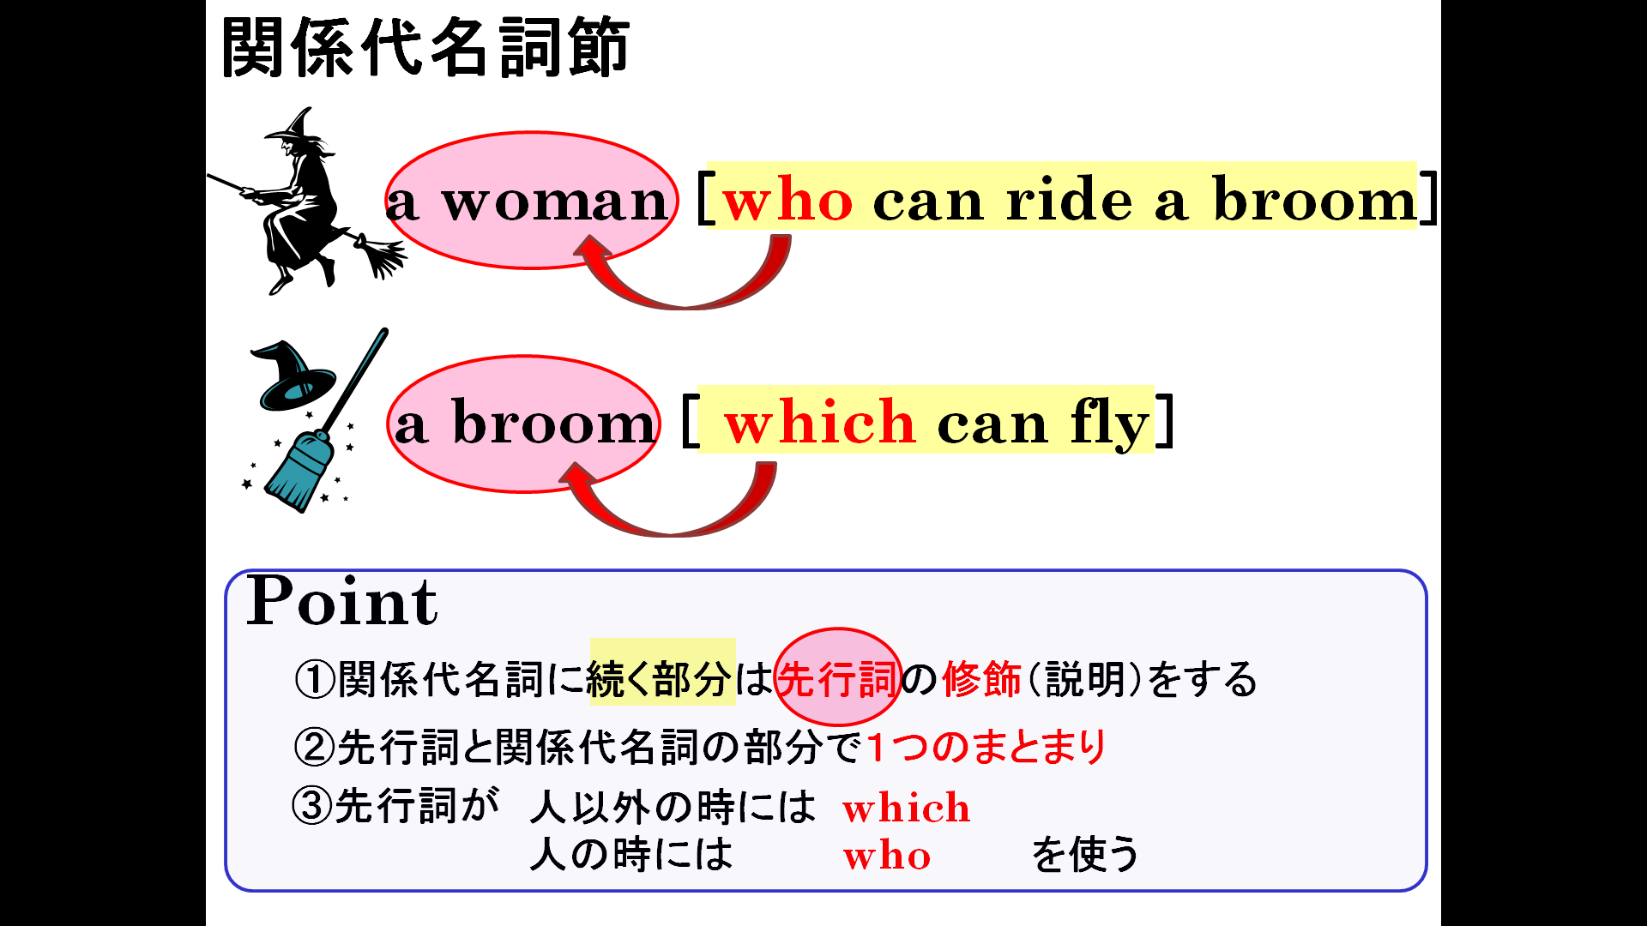
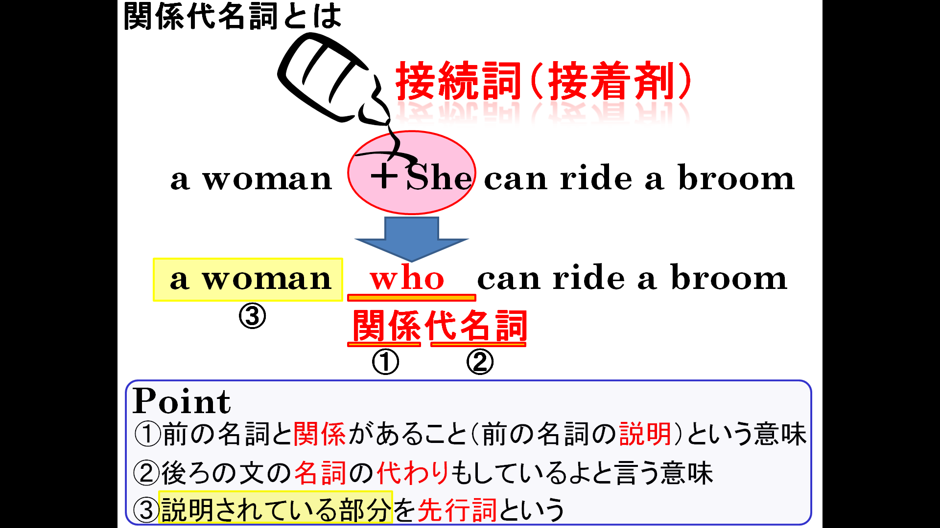

Slide 25
① a house ［which stands on the hill］
② a dog ［which has long ears］
③ a bike ［which runs fast］
④ a spaceship
［which came from another planet］
⑤ a car ［which was made in Japan］
⑥ a friend ［who lives in Kyoto］
⑦ a man ［who is running over there］
⑧ a girl ［who can play the guitar］
⑨ a boy ［who opened the window］
⑩ a singer ［who was loved by everyone］

